Slide 1
Forensic Study - 4
Windows Dump (2) - Example
2017.10.30
KUICS
2014210009 주어진

Slide 2
목차
Memory Dump & Introduction of the Memory Dump Analysis - 복습
Example 2 - 예제
Example 2 - 풀이

Slide 3
Memory Dump?
3 / 13
컴퓨팅에서, 코어 덤프(core dump), 메모리 덤프(memory dump), 또는 시스템 덤프(system dump)는 컴퓨터 프로그램이 특정 시점에 작업 중이던 메모리 상태를 기록한 것으로, 보통 프로그램이 비정상적으로 종료했을 때 만들어진다.
실제로는, 그 외에 중요한 프로그램 상태도 같이 기록되곤 하는데, 프로그램 카운터, 스택 포인터 등 CPU 레지스터나, 메모리 관리 정보, 그 외 프로세서 및 운영 체제 플래그 및 정보 등이 포함된다.
출처 : https://ko.wikipedia.org/wiki/%EC%BD%94%EC%96%B4_%EB%8D%A4%ED%94%84

Slide 4
Intro of the Memory Dump Analysis
4 / 13
1. Strings로 Alphanumeric 문자열을 뽑아낸다.
2. 근거가 될 수 있는 문자열을 발견하지 못했다면 메모리 덤프 툴을 이용해 분석을 시작한다.
- 운영체제의 종류를 알아낸다. ( Memory Map이 Windows 버전마다 다르기 때문에 최우선 )
- 이를 바탕으로 어떤 프로세스가 로드되어 있는지 또는 프로세스들간의 부모-자식 관계를 확인한다.
- 의심가는 프로세스를 발견했다면 이를 추출하거나 PID를 근거로 Network Connection, Dll list등을 확인한다.
- 만약 발견하지 못했다면 Driver나 Dll Injection등이 있는지를 확인한다.
- 레지스트리 항목을 확인한다. ( 특히 Software항목이나 Run/RunOnce 또는 BHO )

Slide 5
Example 2
5 / 13
다운로드 : https://drive.google.com/file/d/0B7Llj1y13UeaMXNxdjBzQ2o1eW8/view?usp=sharing

Slide 6
Example 2
6 / 13
목표
1. Flag 찾기 ( 3번째 시간보단 어려운 편 )
시간 : 40분
- 3번째 시간의 PPT를 참조하시면 큰 도움이 됩니다. ( 특히 풀이 )
- Wiki에 필요한 명령어들의 사용법이 있습니다.
- 정말 모르겠다 싶으면 뒤의 풀이를 따라해보셔도 좋습니다.
- 큰 힌트 1 : 제 컴퓨터를 망가뜨리진 말아주세요.
- 큰 힌트 2 : 멍청한 저는 비밀번호를 아이디입력란에 기입하고 말았답니다.
- 큰 힌트 3 : SSH가 뭘까요?

Slide 7
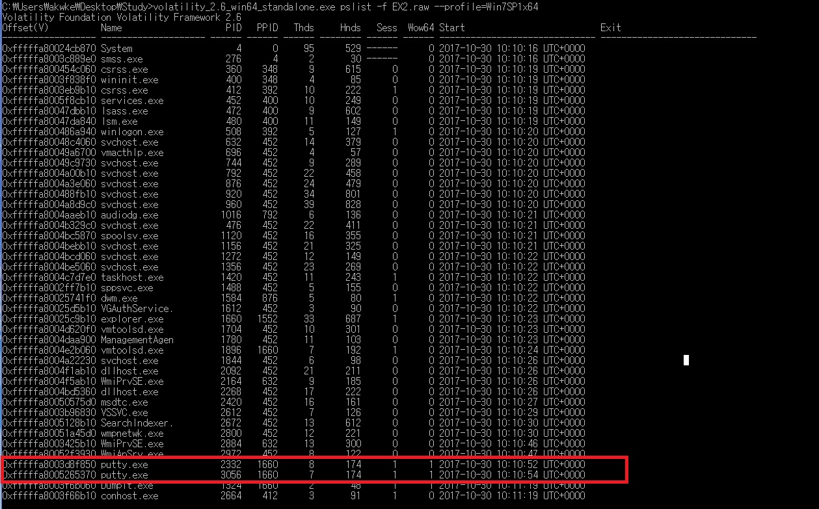
Example 2 - 풀이
7 / 13
1. Imageinfo 이후 프로세스 리스트 확인

Slide 8
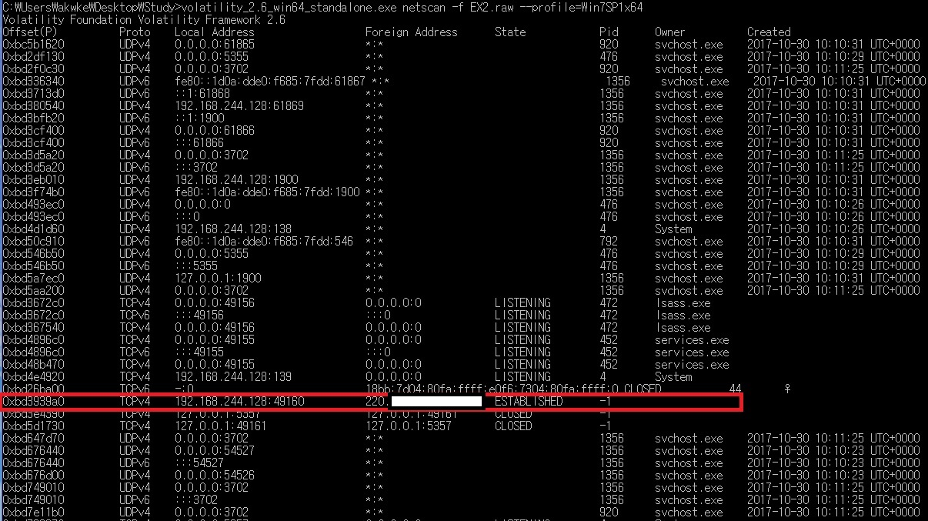
Example 2 - 풀이
8 / 13
2. Network Connection 확인 - Putty를 프로세스 리스트에서 확인 한 것이 근거.

Slide 9
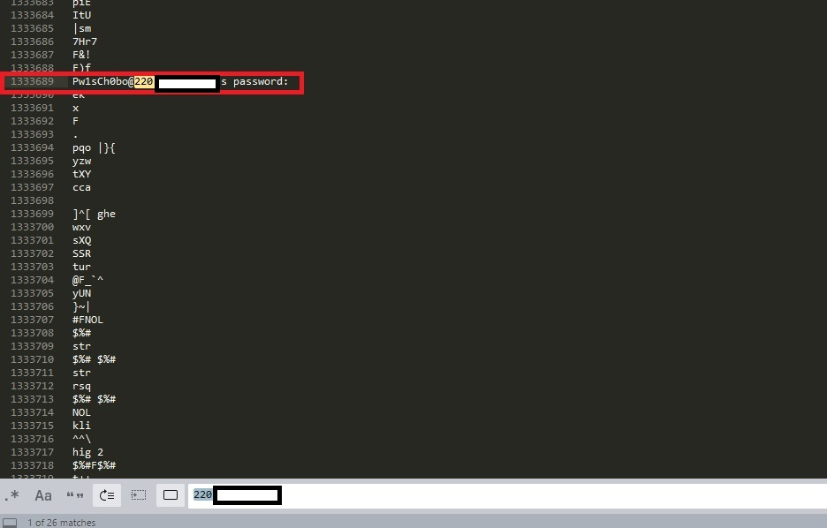
Example 2 - 풀이
9 / 13
3. String 확인 - 덤프파일에서 string 추출 후, IP나 Putty와 관련된 문자열로 확인

Slide 10
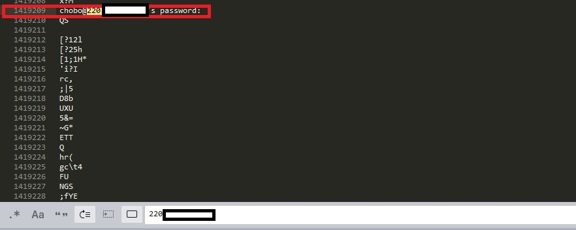
Example 2 - 풀이
10 / 13
3. String 확인 - 덤프파일에서 string 추출 후, IP나 Putty와 관련된 문자열로 확인

Slide 11
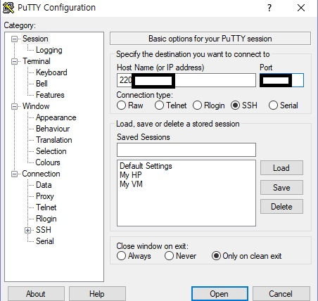
Example 2 - 풀이
11 / 13
4. 로그인 - Putty를 이용해 SSH 접속을 시도해보자 ( IP / Port, ID / PW를 전부 알아냈으니. )

Slide 12
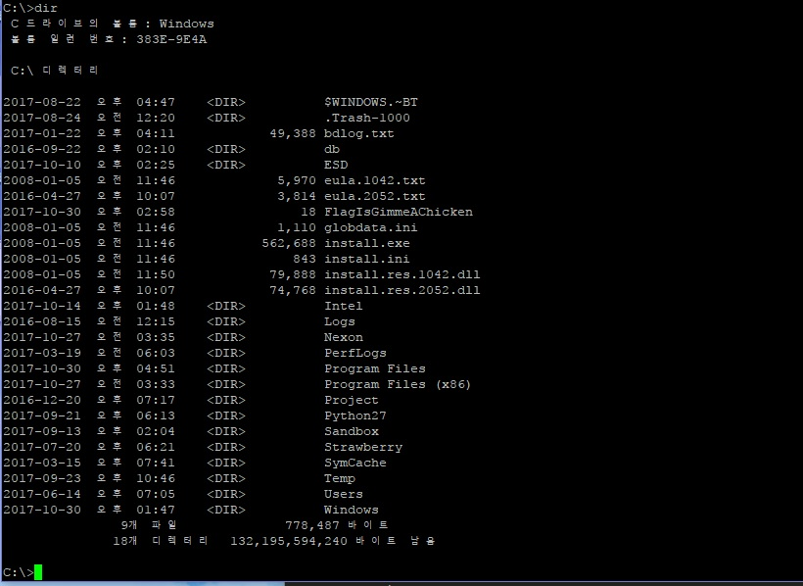
Example 2 - 풀이
12 / 13
5. 로그인 - C:\Users\~~~에서 dir를 입력하면 Flag 힌트가 나오고, C:\로 경로를 바꾸었더니 Flag가 있다.

Slide 13
감사합니다
과제 : 사실 이번 예제가 과제였으나, 참여율 저조로 4번째 시간에 다루게 됐습니다. ( 그러므로 없음 )
참조 :
https://github.com/volatilityfoundation/volatility
https://github.com/volatilityfoundation/volatility/wiki

